Slide 1

EMPREGO E RENDA

Slide 2
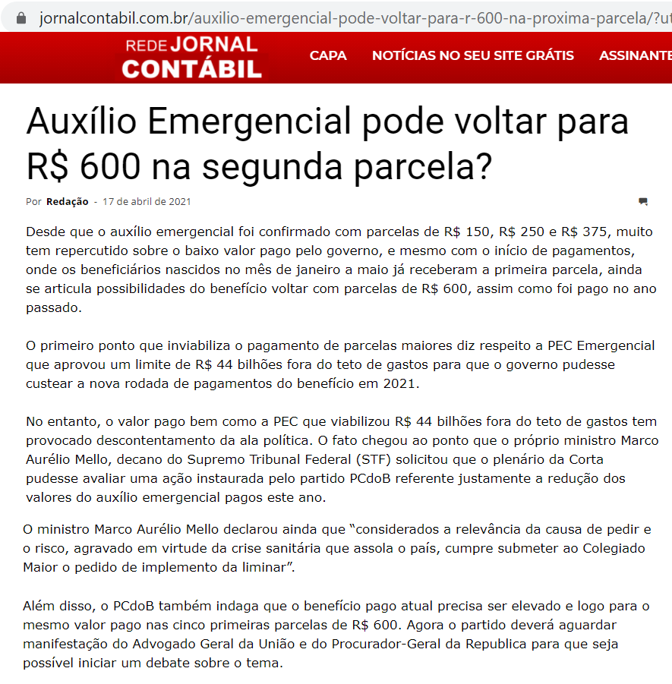
AUXÍLIO
https://www.jornalcontabil.com.br/auxilio-emergencial-pode-voltar-para-r-600-na-proxima-parcela/?utm_source=pushnews&utm_medium=onsite-pushnotification

Slide 3
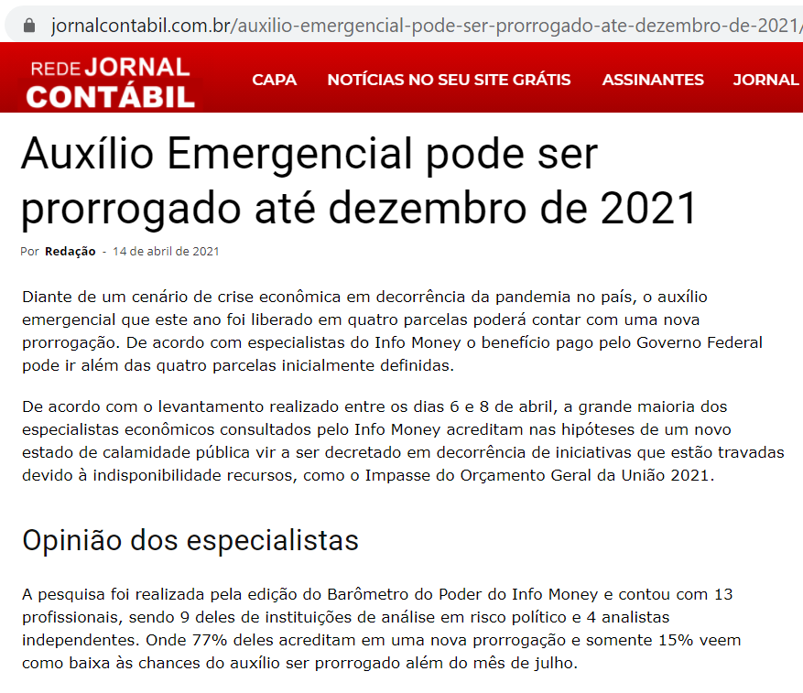
AUXÍLIO
https://www.jornalcontabil.com.br/auxilio-emergencial-pode-ser-prorrogado-ate-dezembro-de-2021/

Slide 4

INDÚSTRIA

Slide 5
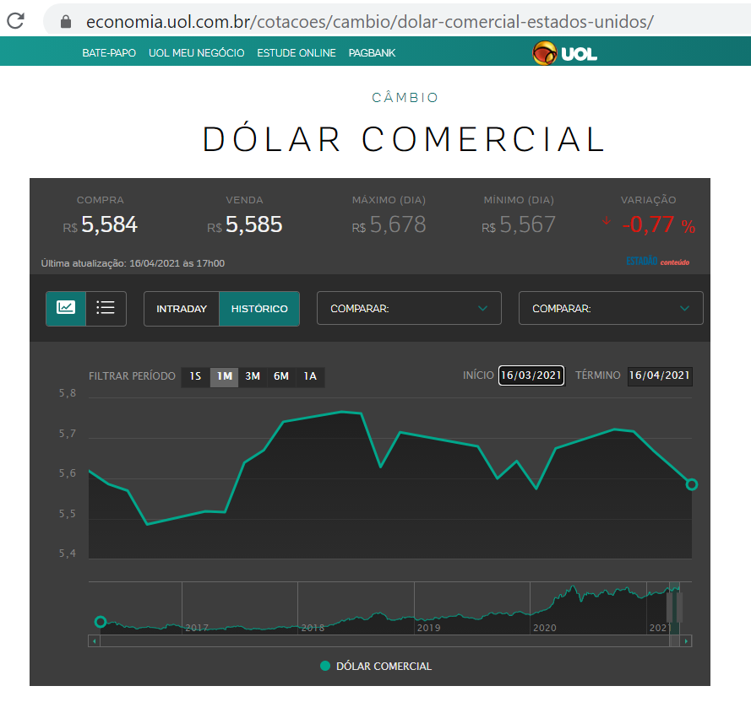
DÓLAR
https://economia.uol.com.br/cotacoes/cambio/dolar-comercial-estados-unidos/

Slide 6
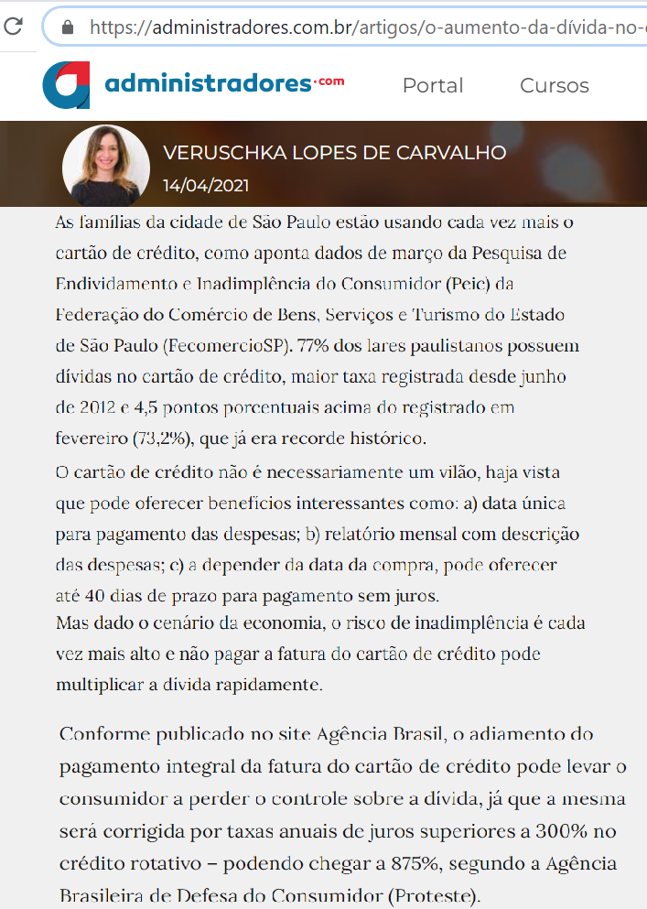
PREÇOS
https://administradores.com.br/artigos/o-aumento-da-d%C3%ADvida-no-cart%C3%A3o-de-cr%C3%A9dito-no-brasil-%C3%A9-preocupante-1

Slide 7
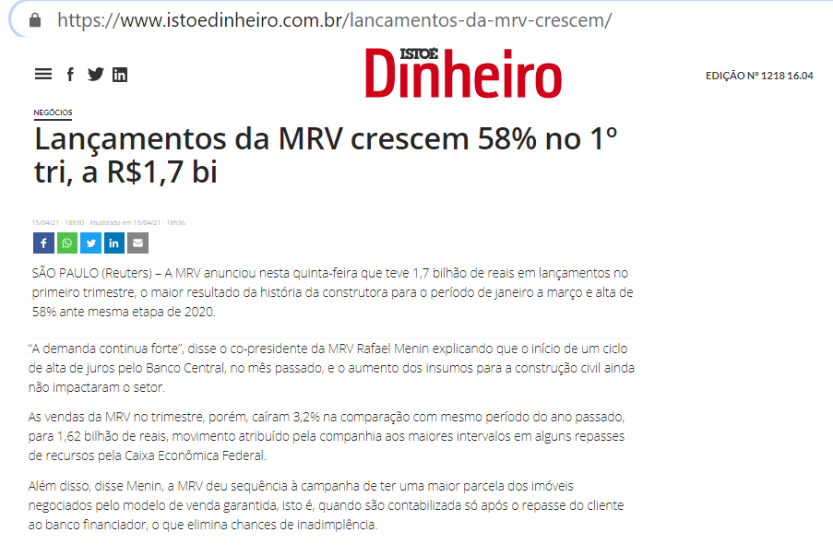

CONSTRUÇÃO
https://www.istoedinheiro.com.br/lancamentos-da-mrv-crescem/
https://gauchazh.clicrbs.com.br/economia/noticia/2021/04/faturamento-da-industria-de-materiais-de-construcao-subiu-156-no-1o-tri-cknhmj9ze002101gce5i2pr31.html

Slide 8
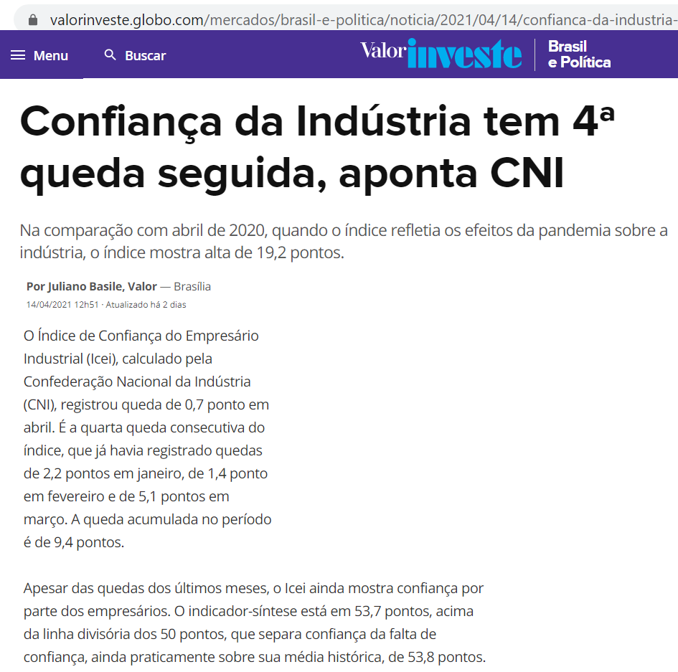
CONFIANÇA
https://valorinveste.globo.com/mercados/brasil-e-politica/noticia/2021/04/14/confianca-da-industria-tem-4a-queda-seguida-aponta-cni.ghtml

Slide 9
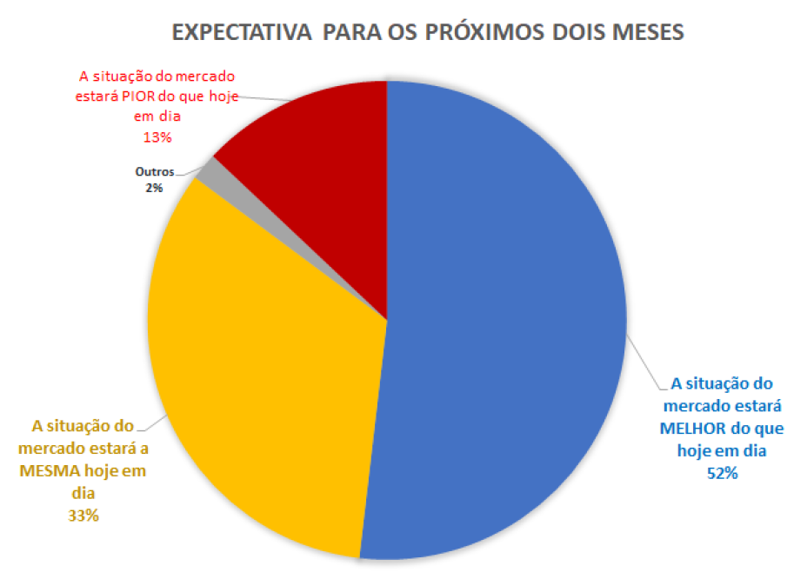
CONFIANÇA
Fonte: Pesquisa sondagem ABICOL

Slide 10
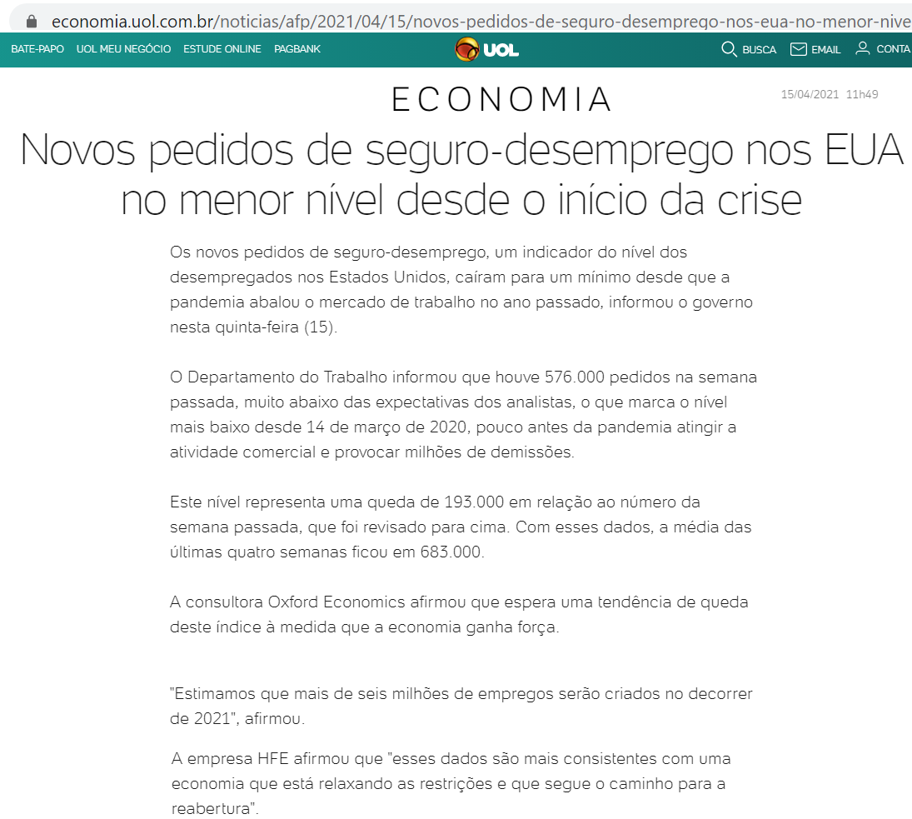
SEGURO- DESEMPREGO
https://economia.uol.com.br/noticias/afp/2021/04/15/novos-pedidos-de-seguro-desemprego-nos-eua-no-menor-nivel-desde-o-inicio-da-crise.htm

Slide 11
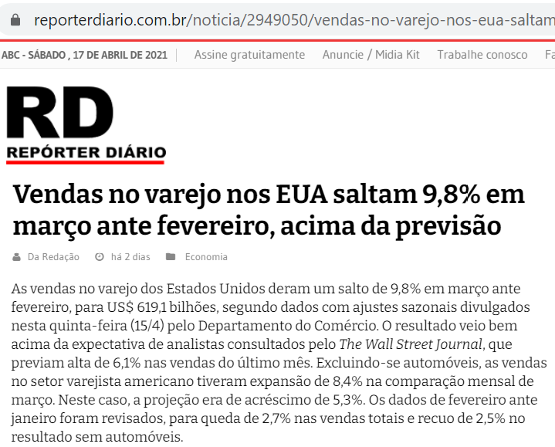
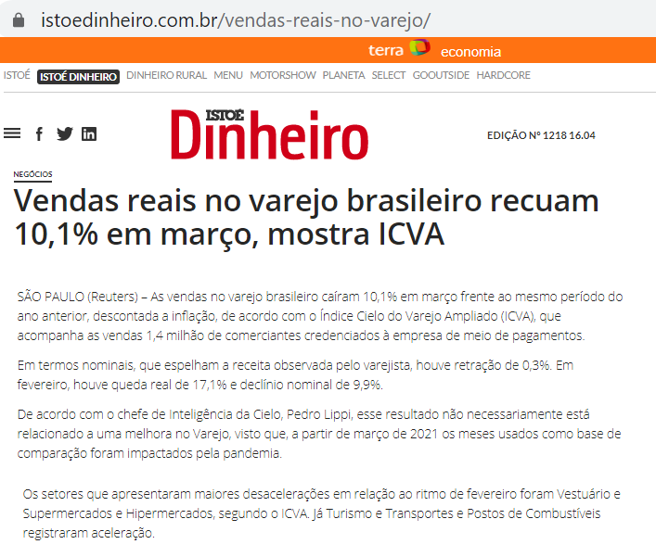
VAREJO
https://www.reporterdiario.com.br/noticia/2949050/vendas-no-varejo-nos-eua-saltam-98-em-marco-ante-fevereiro-acima-da-previsao/
https://www.istoedinheiro.com.br/vendas-reais-no-varejo/

Slide 12
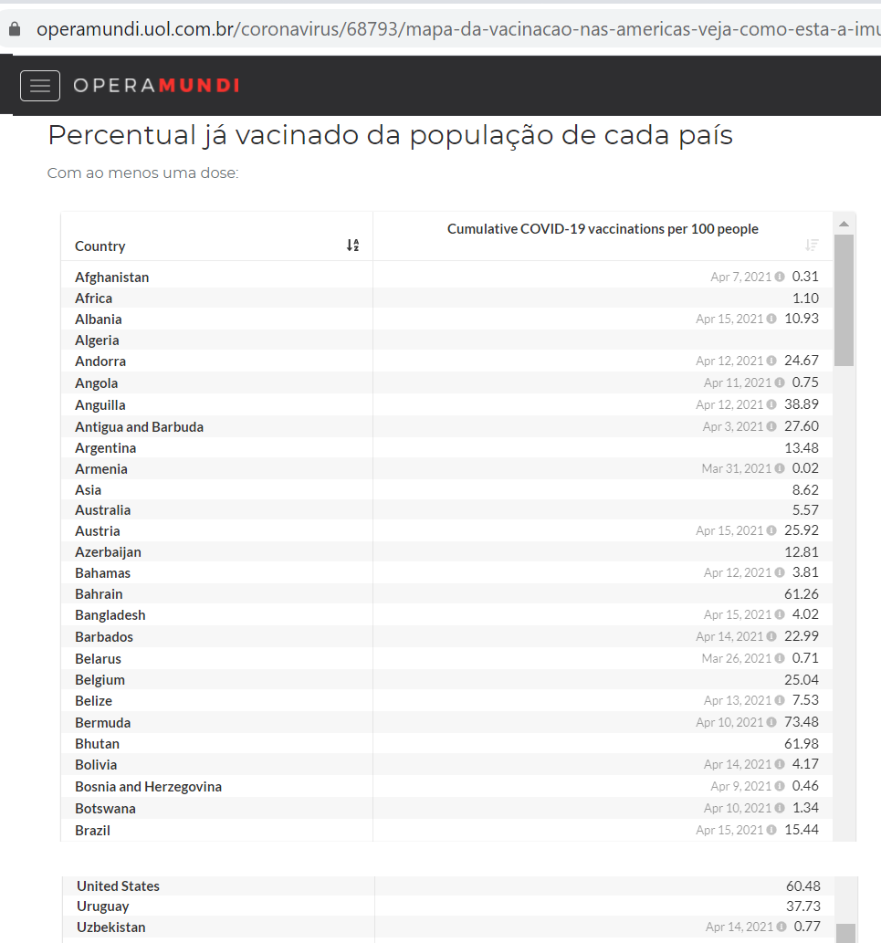
VACINAÇÃO
https://operamundi.uol.com.br/coronavirus/68793/mapa-da-vacinacao-nas-americas-veja-como-esta-a-imunizacao-contra-covid-19-nos-paises-da-regiao

Slide 13
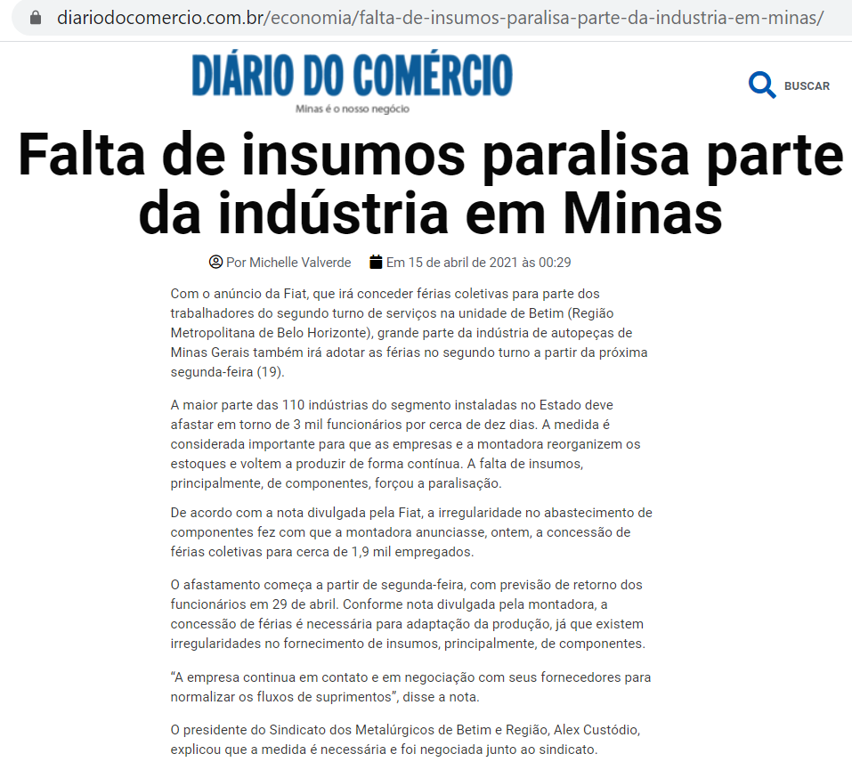
ESTOQUE
https://diariodocomercio.com.br/economia/falta-de-insumos-paralisa-parte-da-industria-em-minas/

Slide 14
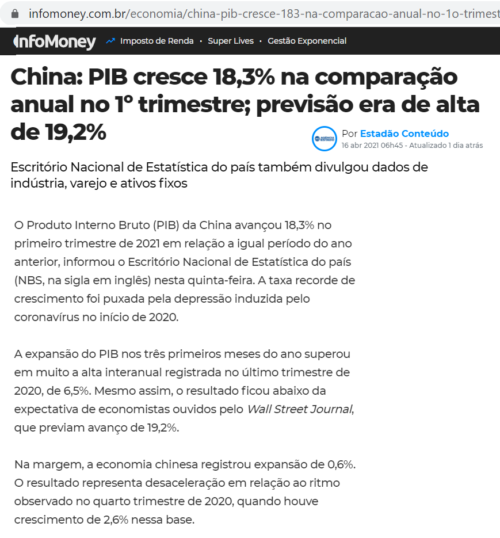
PIB CHINA
https://www.infomoney.com.br/economia/china-pib-cresce-183-na-comparacao-anual-no-1o-trimestre-previsao-era-de-alta-de-192/

Slide 15
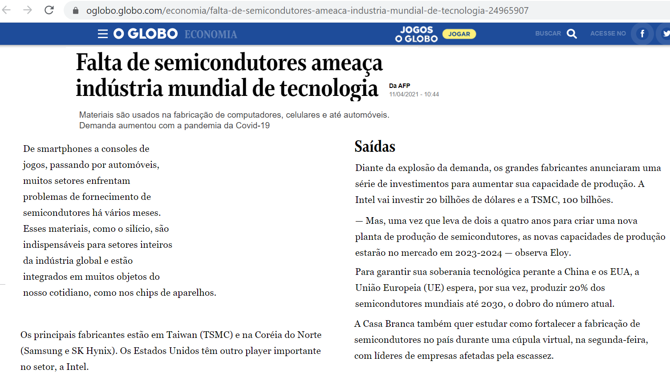
ESTOQUES
https://oglobo.globo.com/economia/falta-de-semicondutores-ameaca-industria-mundial-de-tecnologia-24965907

